Slide 1



GroupeC
Master 1 DAPM
2015-2016

Slide 2

SOMMAIRE
SOMMAIRE
Intro
Déploiement
Use Case & JPA
Serialisation & REST
Algorithme
Présentation Android
Maquettage Site

Slide 3
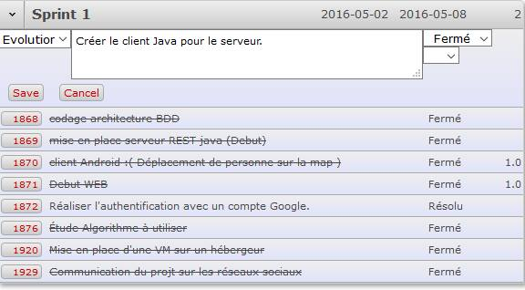
Intro

Slide 4
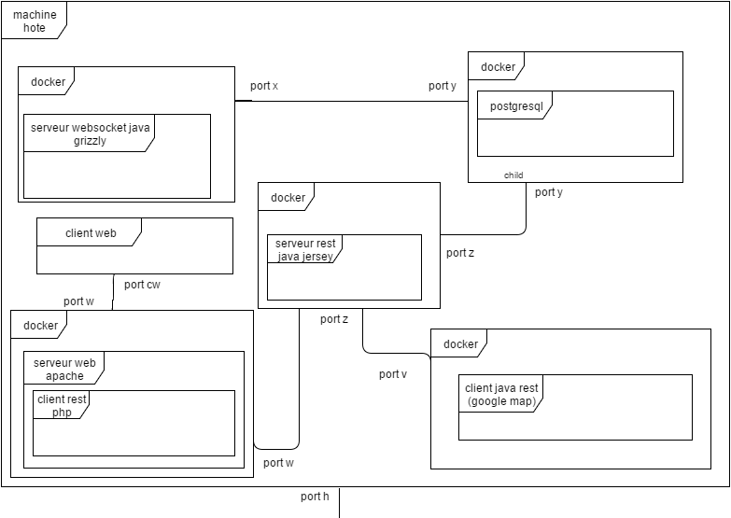
Diagramme
Déploiement HOST

Slide 5
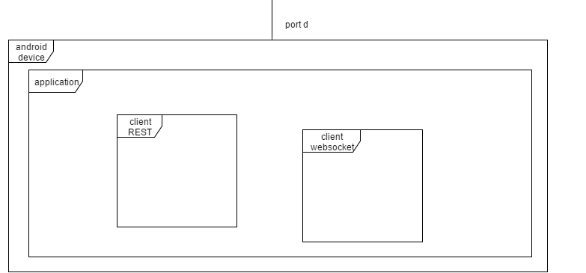
Diagramme
Déploiement Android

Slide 7
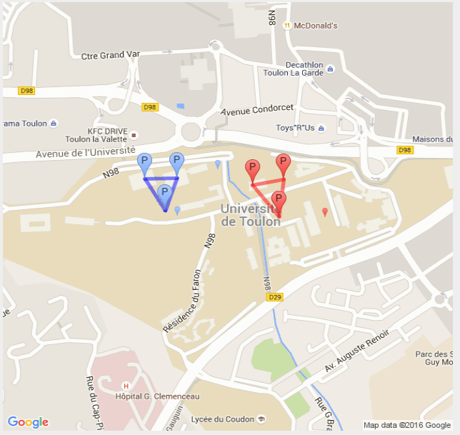
Java Client
DEMO v0.1
- Portail équipe bleu
- Portail équipe rouge
- Joueurs bleus
- Joueurs rouges
- Liens entre les portails capturés

Slide 8
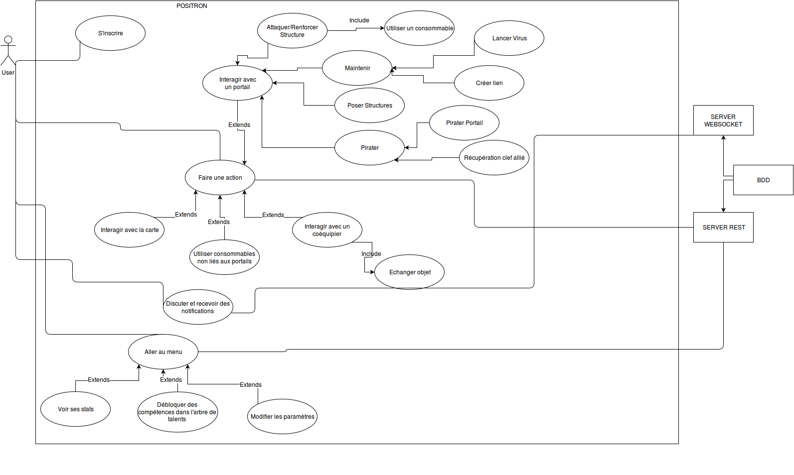
Diagramme de cas
d’utilisation

Slide 9
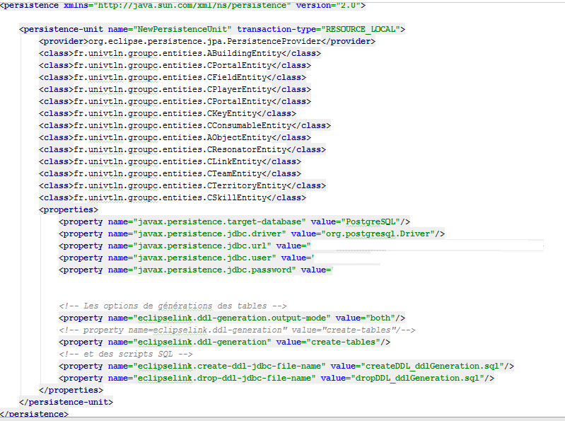
Mise en Place de JPA

Slide 10
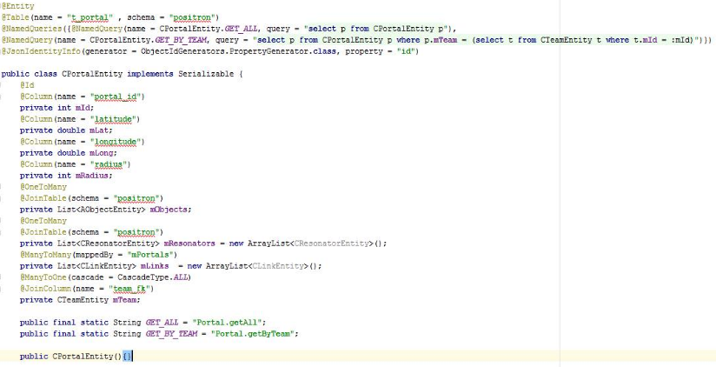
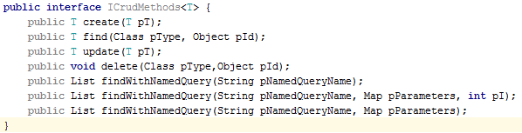
Mise en Place de JPA
-mise en place des relations
-requêtes nommées utiles
-présence d’une DAO générique

Slide 11
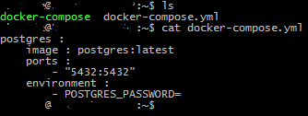
Mise en place environnement
de développement
Base de données sur un serveur pour que tout le monde puisse accéder à la même.
Utilisation de docker

Slide 12
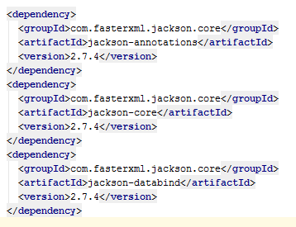
Serialisation
/ Deserialisation
Choix d'utiliser Jackson
Pour résoudre le problème de boucle infinie lors de la sérialisation
D'une relation bi-directionnelle, nous utilisons cette annotation

Slide 13
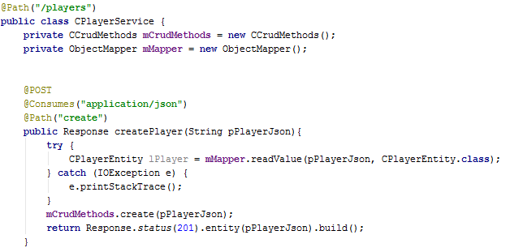
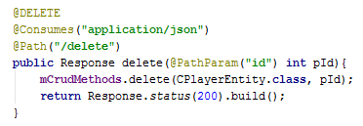
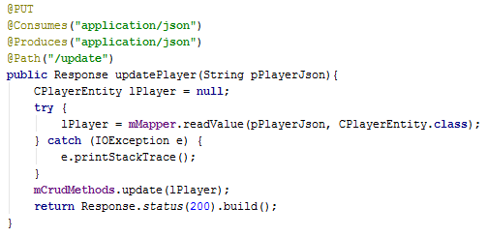
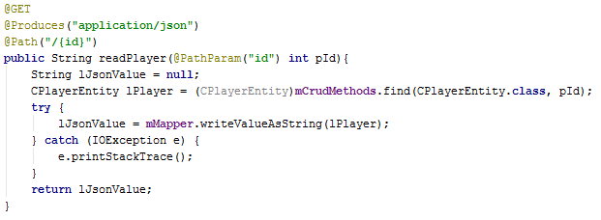
Services REST

Slide 14
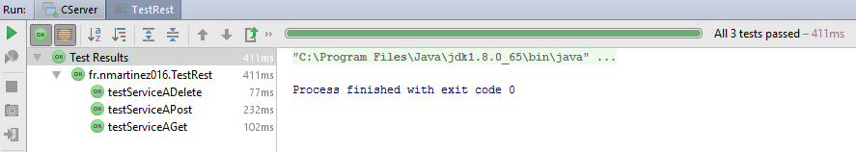
Tests Unitaires

Slide 15
Algorithmes
Détection de collision entre lien.
Détection de lien à l'interieur d'un territoire.
Détection d'un englobement.

Slide 16
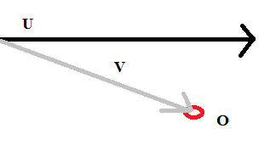
Determinant
Vecteurs U & V
Determinant UV = U.x*V.y - U.y*Vx

Slide 17
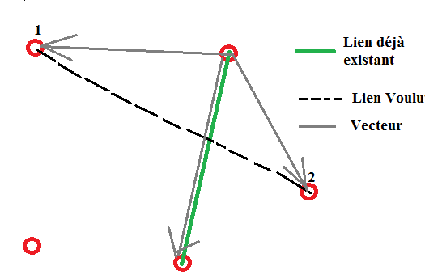
Lien/lien

Slide 18
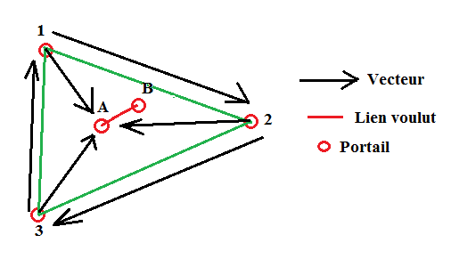
Lien/Territoire

Slide 19
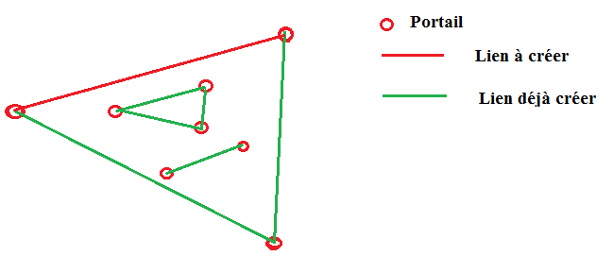
Englobement

Slide 20
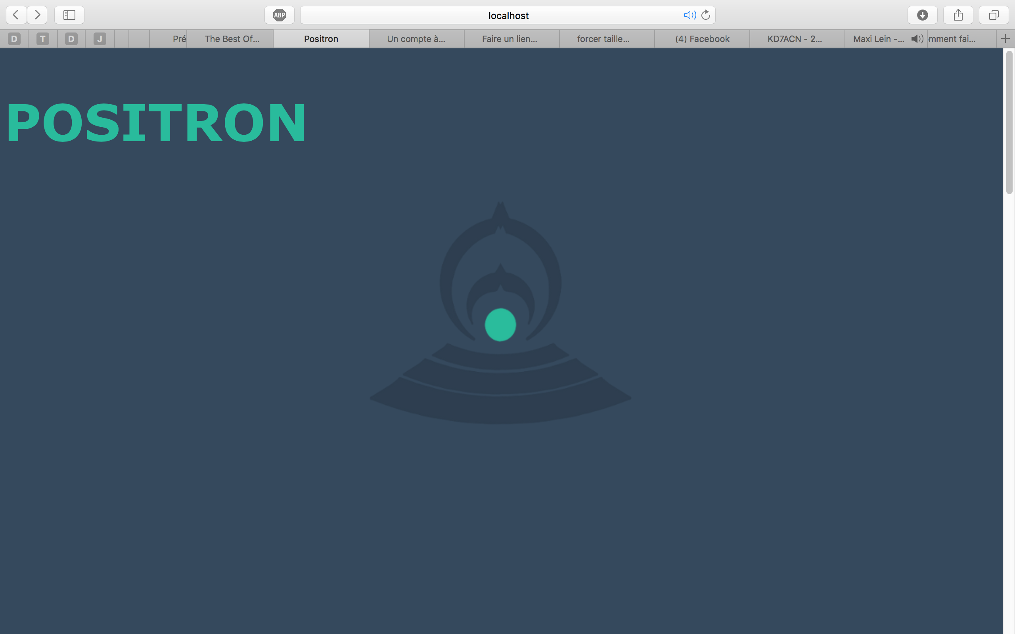

Slide 21
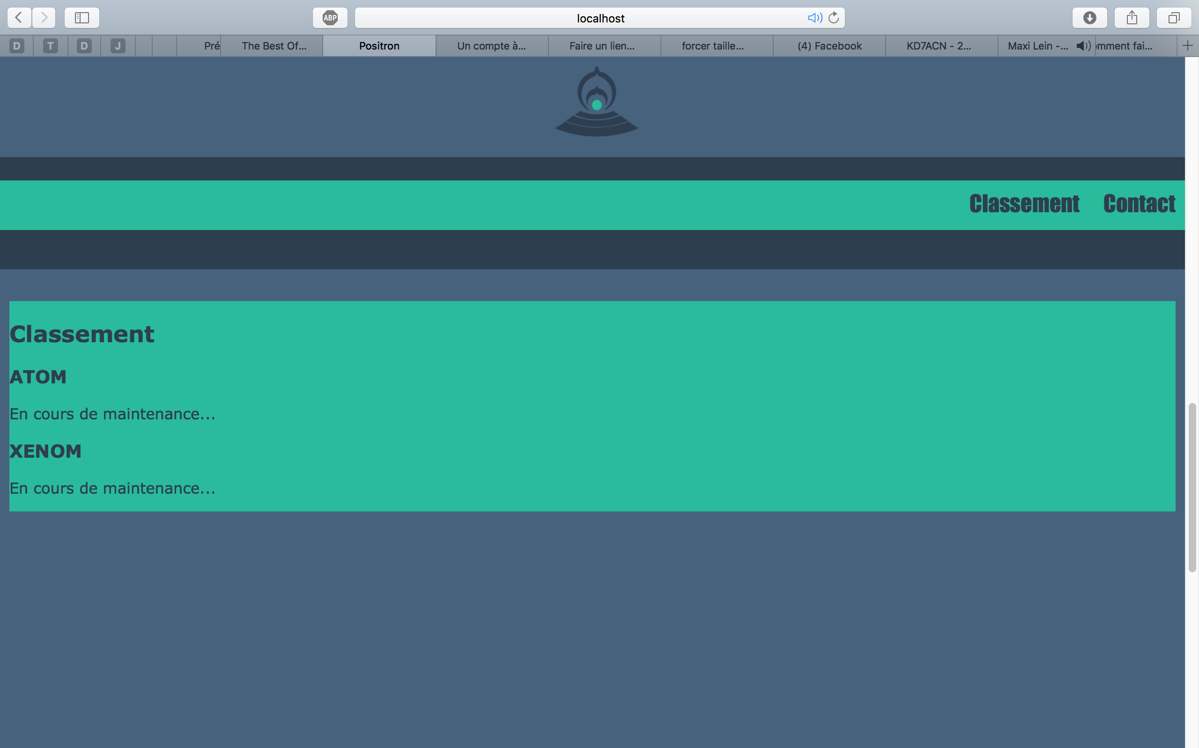

Slide 22
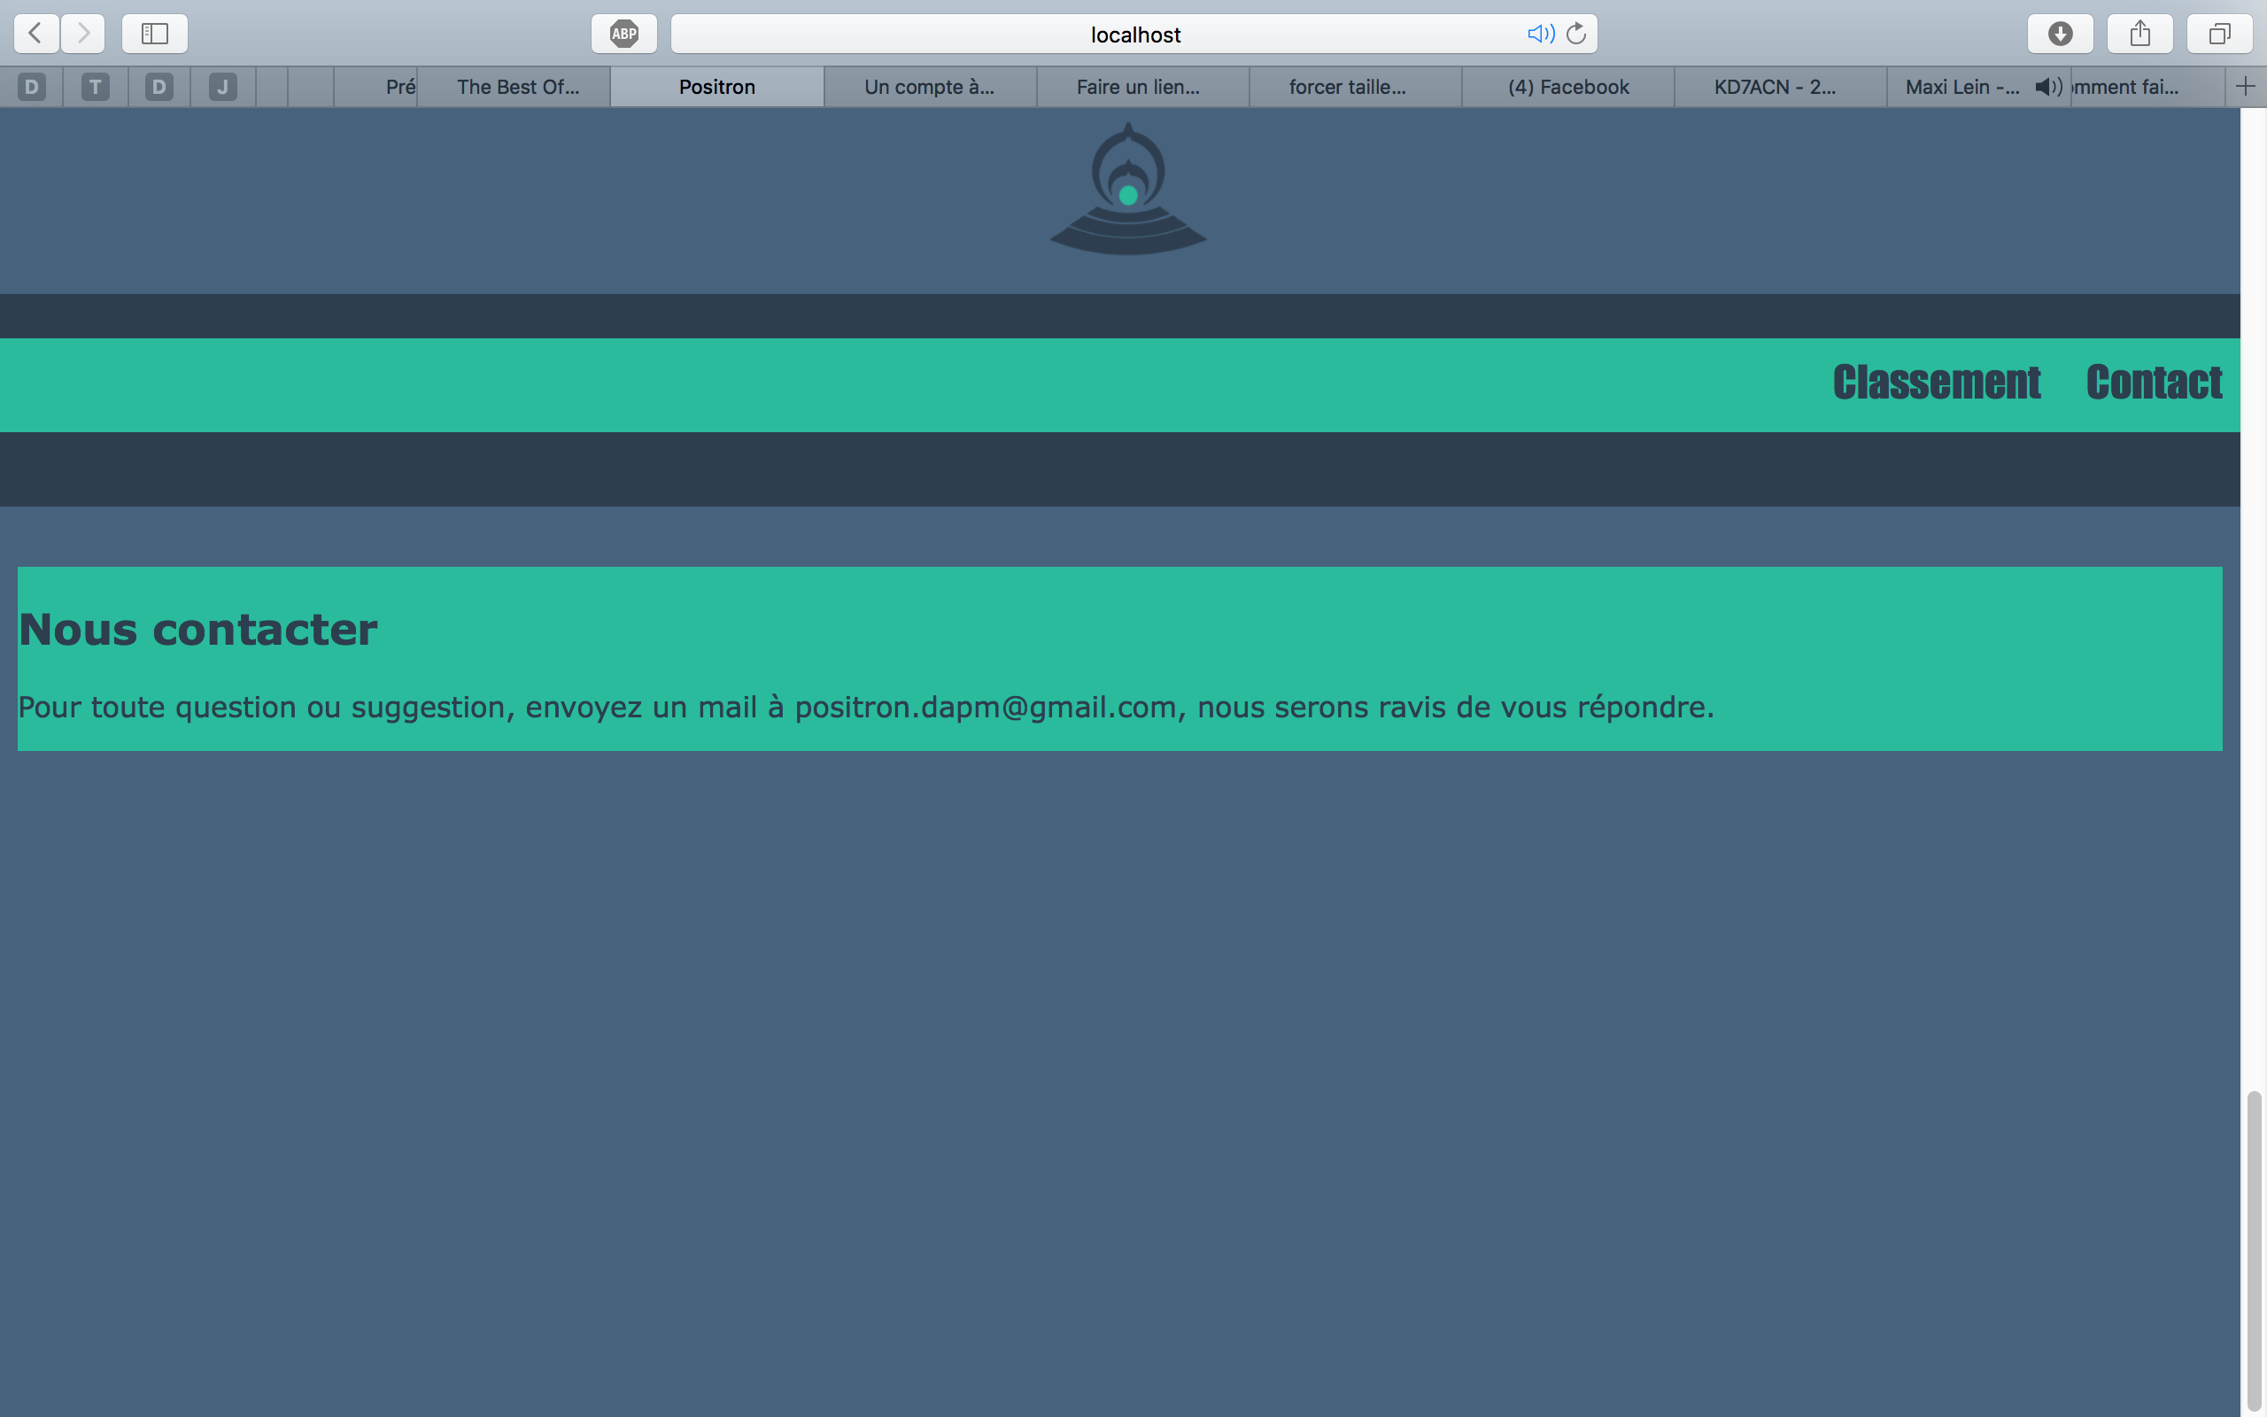

Slide 23
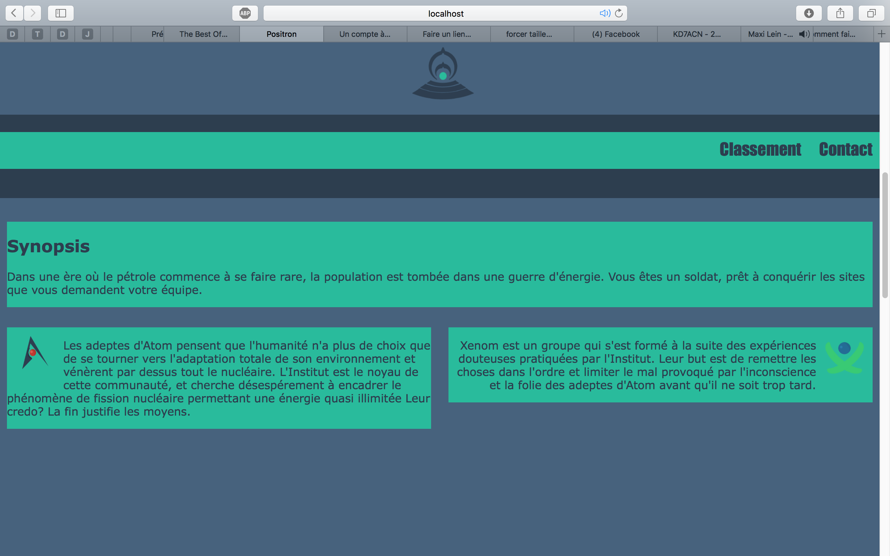

Slide 24
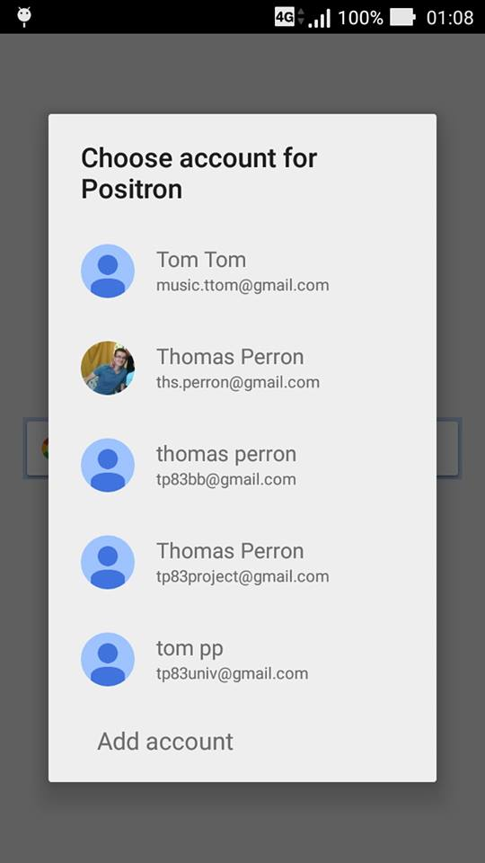
Authentification Google

Slide 25
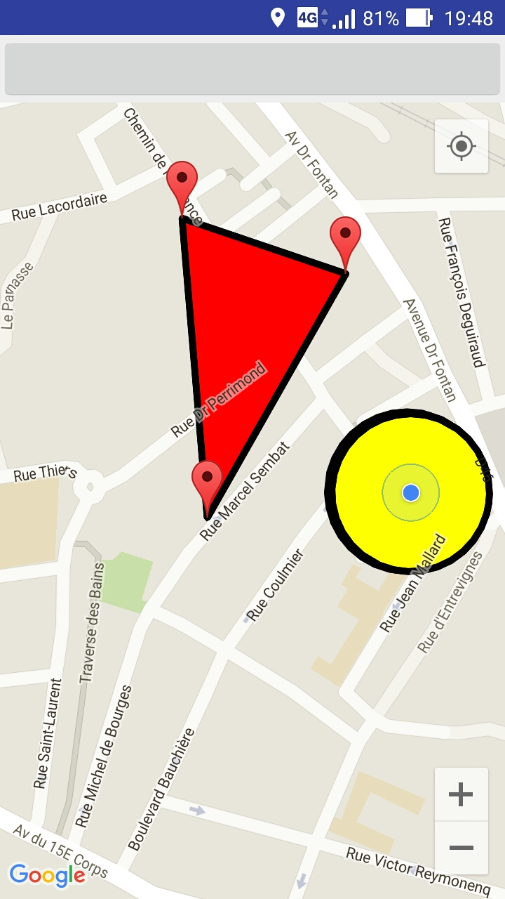
Presentation
Android
Lien :
android.gms.maps.model.PolylineOptions
CLinkAndroid
Territoire : android.gms.maps.model.PolygonOptions
CTerritoryAndroid
Joueur avec son champ d'action

Slide 26
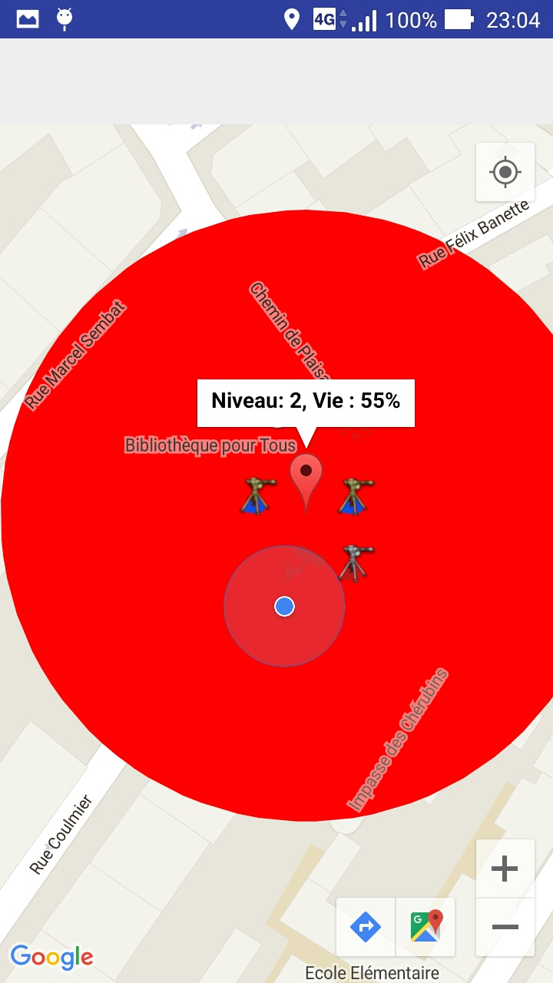
Android
Interaction avec les portails
Lors d'un clic sur le portail, dès que le joueur est à proximité :
Affichage du niveau
Affichage de la vie restante du portail
Affichage des objets présents sur le portail

Slide 27
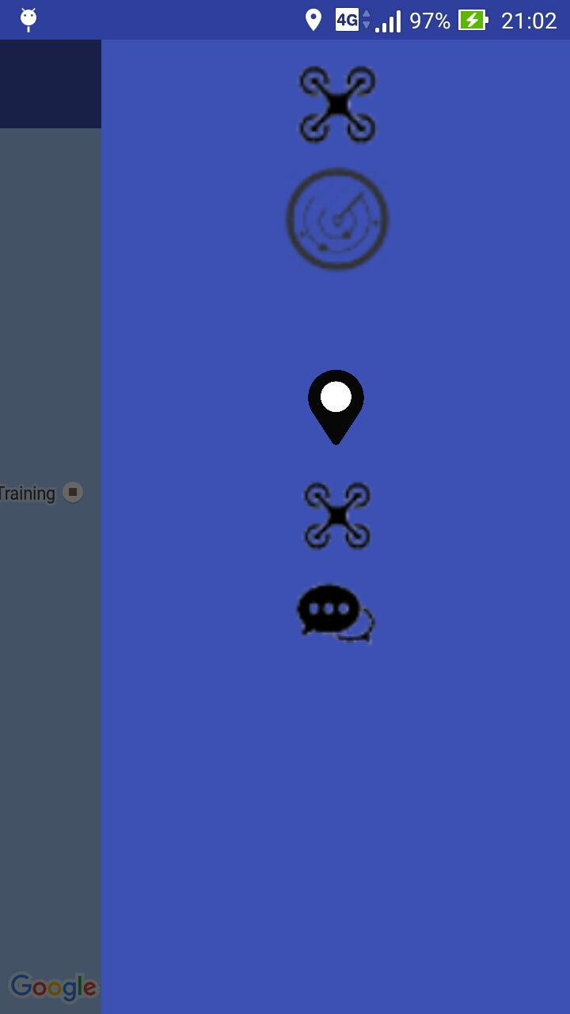
Android
Objets possédés par le joueur
Options de visibilité pour le joueur :
EX_FIHM_02140: Accéder aux paramètres de visibilité
EX_FIHM_021401: Activer/désactiver les liens de portail
EX_FIHM_021402: Activer/désactiver la visibilité des portails
EX_FIHM_021403: Activer/désactiver la visibilité des alliés
EX_FIHM_021404: Activer/désactiver la visibilité du rayon d’action des joueur
EX_FIHM_021405: Activer/désactiver la visibilité du rayon d’action des items
EX_FIHM_021406: Activer/désactiver le chat

Slide 28
To do Android
Finir toutes les activités d'interactions possibles
Pouvoir récupérer avec les opérations CRUD les entités et les utiliser
Ajouter les activités de profil et statistiques
Tester et équilibrer le jeu
Augmenter les graphiques du jeu

Slide 29
Sprint 2
Implantation objets / structures / portails
Avancement BDD -> héritages, liens
Finaliser l’authentification google +
Web (statistiques, manuel)
Client Java → ihm pour serveur
Client Android → récupération et utilisation
Serveur websocket

